Slide 1
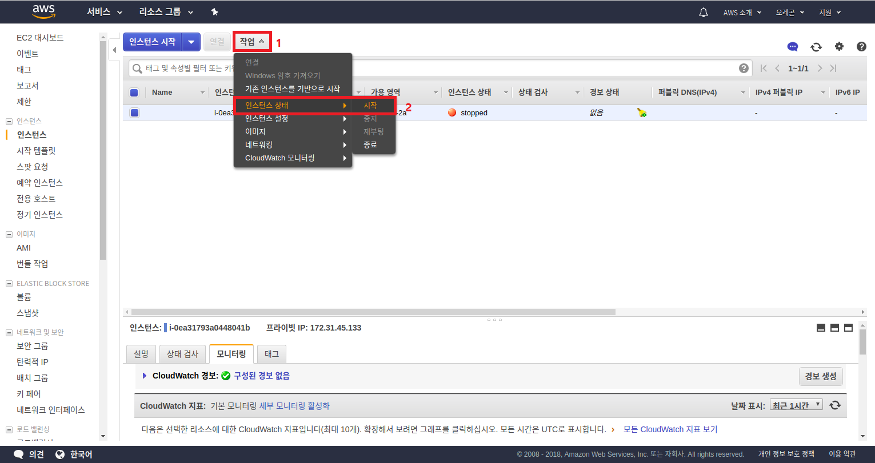
1. 인스턴스 시작시키기

Slide 2
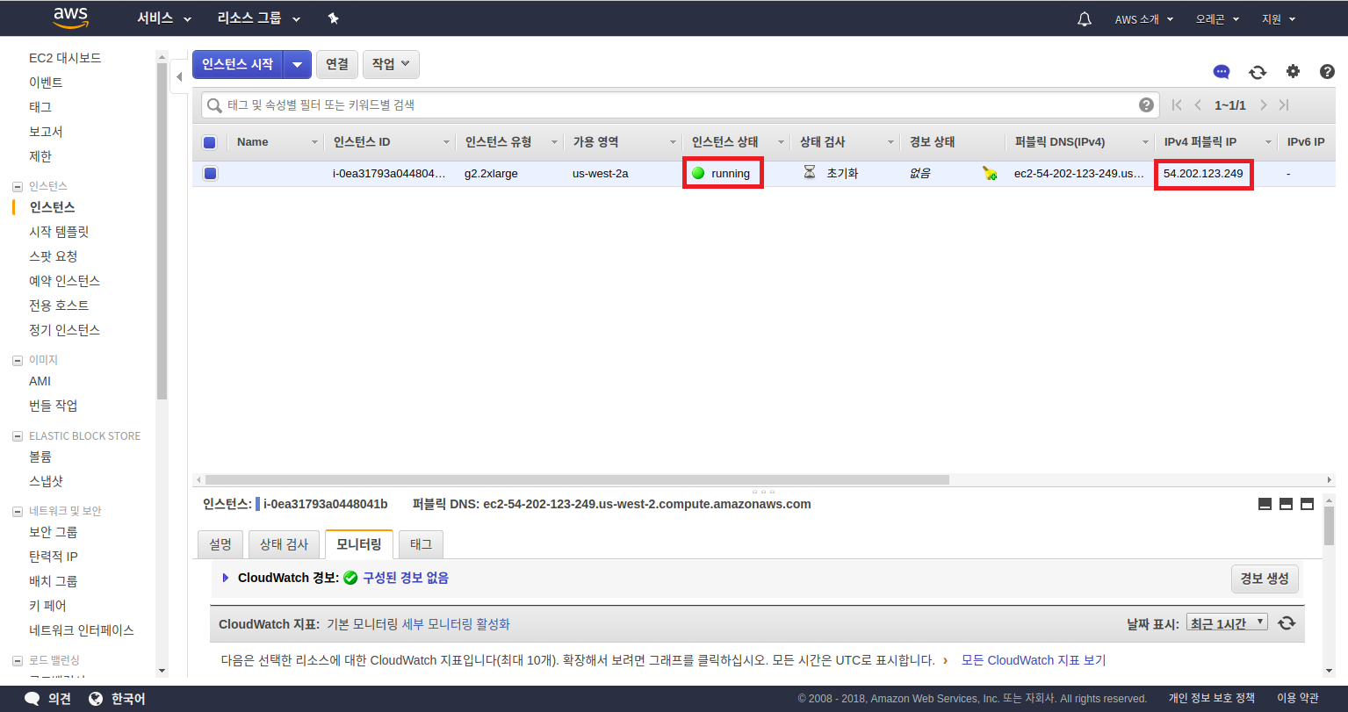
2. Running상태 확인 및 퍼블릭 IP 확인

Slide 3
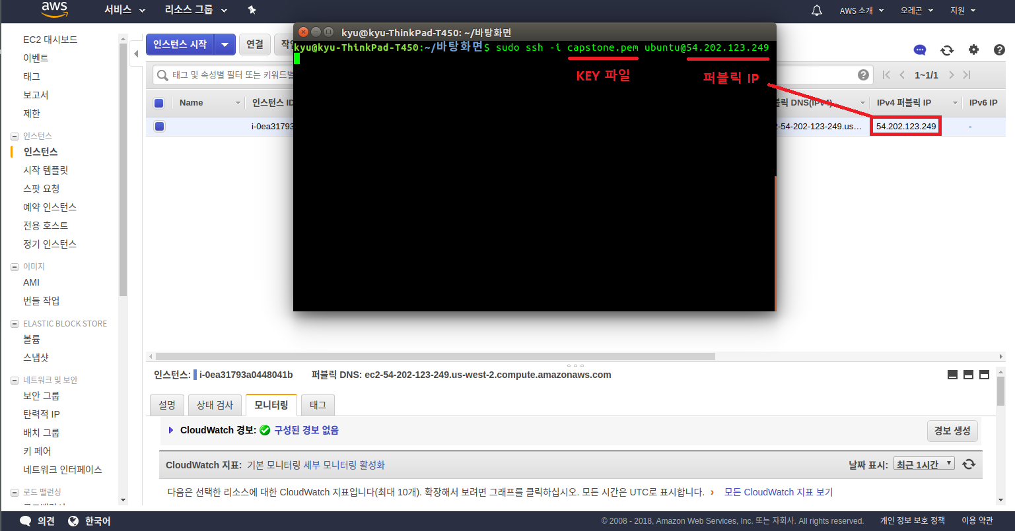
3. sudo ssh –I KEY_FILE_PATH ubuntu@PUBLIC_IP

Slide 4
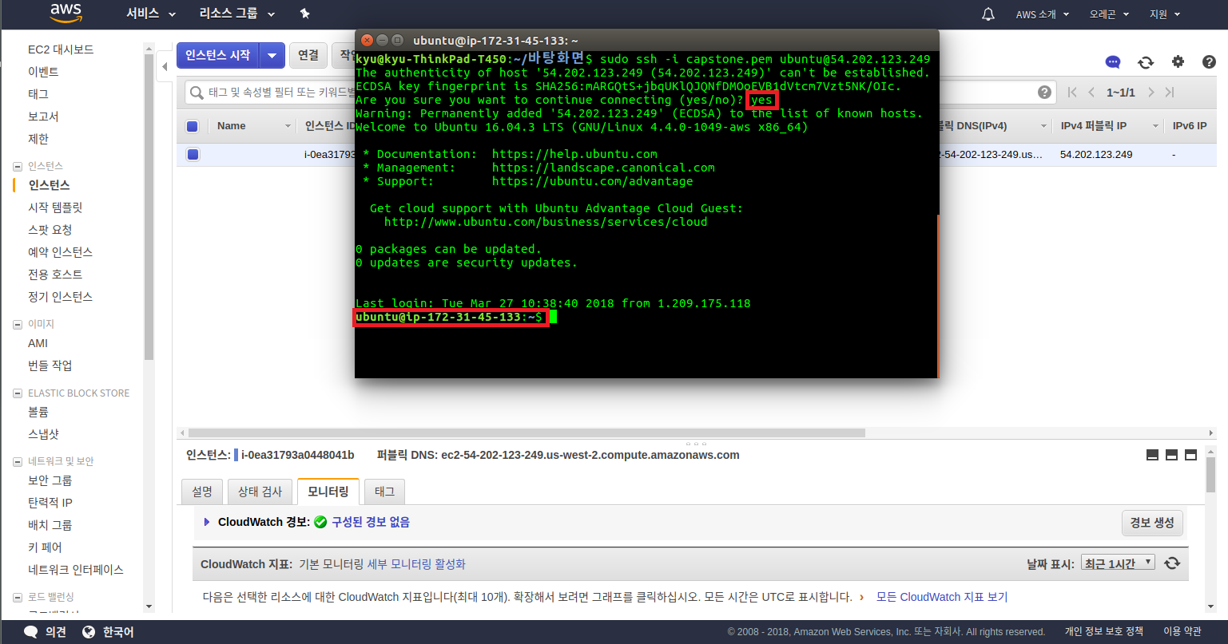
4. 중간에 yes입력 후 연결 성공 확인.

Slide 5
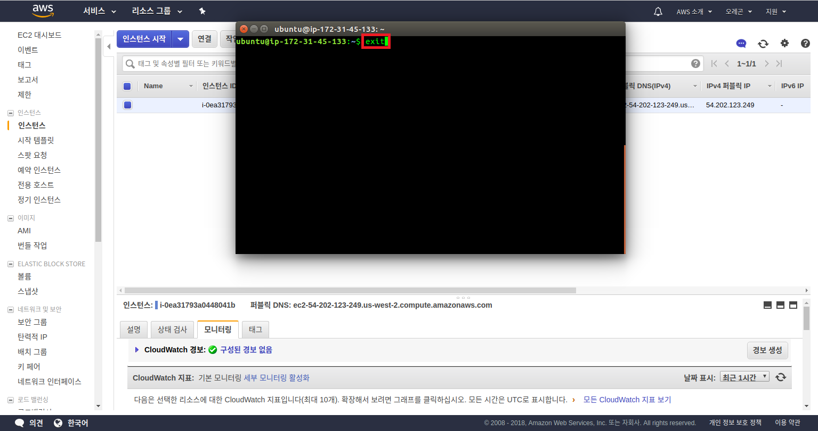
5. 연결종료방법

Slide 6
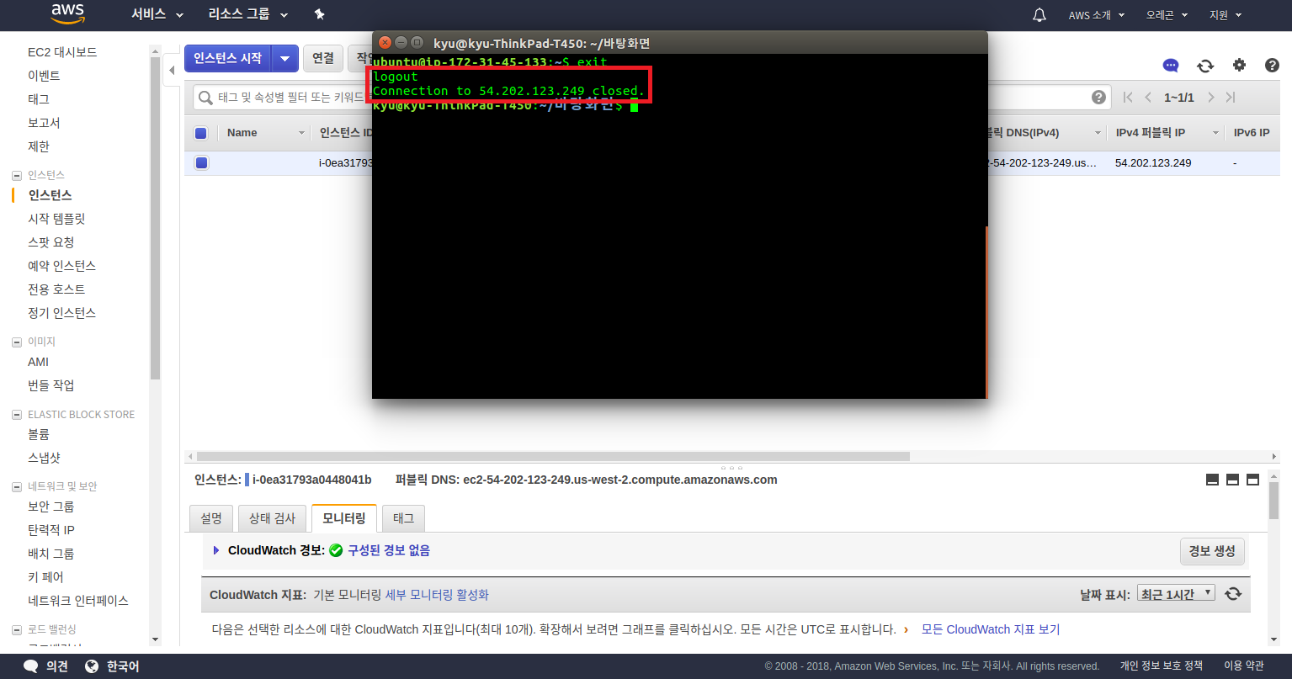
6. 연결종료 확인

Slide 7

7. 가장 중요한 단계. 학습 후 인스턴스 중지. (종료하면 스토리지도 삭제)

